Slide 1

Finans Fonksiyonu
Öğr. Gör. Yaşar GÜLTEKİN

Slide 2

Finans Fonksiyonu
İşletmenin ihtiyaç duyduğu fonları en uygun koşullarla ele geçirme ve işletmede mevcut ve sağlanan fonların en etkili şekilde kullanımı ve değerlendirilmesini sağlama çabalarına yönelik işletmecilik fonksiyonudur.

Slide 3

Finans Departmanının İlgilendiği Konular
1. Yatırım Kararları
- Sermaye Bütçelemesi
- Kısa ve uzun dönemli yatırım çeşitleri
2. Finansman Kararları
- Para ihtiyacı nasıl, nereden ve ne zaman karşılanacaktır?
Öz sermaye vs. Borç
Risk ve Maliyet Karşılaştırması
3. Kar payı Dağıtımı Kararları
Karın ne kadarının işletmede bırakılacağı ya da ortaklara ne kadarının dağıtılacağıyla ilgilidir.

Slide 4

Finans Departmanının İlgilendiği Konular
Uzun süreli mi yoksa kısa süreli mi yatırım yapılmalı?
Maddi ya da maddi olmayan varlıkların hangisine yatırım yapılmalı?

Slide 5
Maddi Olmayan Varlıklar
İşletmeler sıklıkla kaynak tüketir veya bilimsel ya da teknik bilgi, yeni süreç veya sistemlerin tasarım ve uygulanması, lisans, fikri mülkiyet hakları, piyasa bilgisi ve markalar (marka isimleri ve yayın hakları dahil) gibi maddi olmayan kaynakların elde etme, geliştirme, bakım veya iyileştirilmesi sırasında çeşitli borçlar yüklenirler. (TMS 38)

Slide 6
Finans Departmanının İlgilendiği Konular
Yatırımlar ne şekilde finanse edilmeli?
Hangi şekilde finansman işletme açısından daha uygun olur?
En iyi finansman bileşimi nasıl olmalı?
Fonlar nereden, nasıl ve ne zaman karşılanmalı?

Slide 7
Finans Departmanının İlgilendiği Konular
Elde edilen kâr işletmede mi bırakılmalı yoksa ortaklara mı dağıtılmalı?
Fonların dışarıdan sağlanması durumunda maliyeti ne olur?
Elde edilen kârın ne kadarı dağıtılmalı?

Slide 8
Finans Yöneticisinin Görevleri
Finansmanın sağlanması
Nakit hareketlerinin yönetimi
İşletmeye fon sağlayan yatırımcılara karşı yükümlülüklerin yerine getirilmesi
Finansal kurumlarla ilişkilerin yürütülmesi

Slide 9
Finans Yöneticisinin Görevleri
Finansal yapı= uzun vadeli borçlar + öz sermaye + kısa vadeli borçlar
Sermaye yapısı= uzun vadeli borçlar + öz sermaye

Slide 10

Kaynağına Göre Sermaye
Öz kaynak sermayesi
Girişimci ve ortakların işletmeye tahsis ettikleri maddi ve maddi olmayan ekonomik değerlerdir. Faaliyet halindeki bir işletmede ise dağıtılmayarak işletmede bırakılan faaliyet karları ile yedekler de öz sermayedir.
Dış kaynak sermayesi
İşletmenin borçlanma yoluyla işletme dışı kişi, kurum ve kuruluşlardan sağladığı sermayedir.

Slide 11
Kullanış Biçimine Göre Sermaye
Sabit sermaye
Şekil değiştirmeden olduğu gibi kalan ve birden fazla üretim dönemine katılarak yavaş yavaş tükenen sermaye unsurudur.
İşletme Sermayesi
Belirli bir faaliyet dönemine katılarak dönem sonunda piyasaya sürülen, tükenen ve şekil değiştiren sermaye unsurlarıdır.

Slide 12
Sabit Sermaye
Bina, arsa, makina gibi işletme aktifinde bulunan ve amortisman hesabına giren varlıklar için yatırılan sermayedir. Bunlar hemen paraya çevrilemezler, süreklilik gösterirler. Makina, arazi, patent hakkı, her türlü donanım sabit sermaye unsurlarından bazılarıdır.

Slide 13

Döner Varlıklar
Mamuller
Yarı mamuller
Hammaddeler
Yardımcı maddeler
Banka ve kasadaki paralar
Kısa süreli alacaklar
Alacak senetleri
Peşin ödenmiş giderler

Slide 14

İşletme Sermayesi
Üretilen mal ve hizmetler satılıp, karşılığı işletmeye dönünceye kadar, hammadde ve yarı mamul vb. satın alabilmek, işletme çalışanlarına ücret ödeyebilmek, kira giderlerini, sigorta giderlerini ödemek, taşıma, depolama reklam giderlerini karşılayabilmek için paraya ve krediye ihtiyaç vardır. Bu sermaye işletme sermayesidir.

Slide 15

İşletme Sermayesi
Teknik anlamda işletmenin dönen varlıkları (carî aktifleri) toplamı ile kısa vadeli borçları toplamı arasındaki farktan ibarettir.

Slide 16

Sermaye Maliyeti
İşletmenin kullandığı fonların ortalama maliyetidir
- Dış kaynak sermayesi maliyeti
- Öz kaynak sermayesi maliyeti
- Dağıtılmayan karların maliyeti

Slide 17
Dış Kaynak Sermayesi Maliyeti
Borçlanma yolu ile elde edilen sermayedir.
Öz kaynakların verimliliğini arttırmak için borçlanma yoluna giderler. Dış kaynak sermayesine ödenen faizler vergiden düşülür
Dış kaynak sermayesi için ödenen faizlerle, bu sermayeyi sağlamak için yapılan harcamalar ve tahvillerde nominal değerle satış değeri arasındaki farkları dış kaynak sermayesi maliyetini oluşturur.

Slide 18
Öz Kaynak Sermayesi Maliyeti
İmtiyazlı hisse senetlerine şirket ana sözleşmesinde belirtilen sabit bir temettü oranı uygulanır. Bu hisse senetlerinin maliyeti bu temettü oranına göre belirlenir.

Slide 19
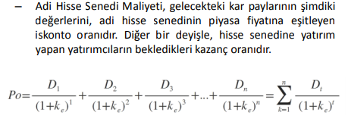
Öz Kaynak Sermayesi Maliyeti

Slide 20
Dağıtılmayan Karların Maliyeti
Dağıtılmayan karlar, işletmenin olası zararlarını, aktif değer düşüşlerini karşılamak veya yeni yatırımları karşılamak gibi değişik amaçlarla elde edilen faaliyet karından işletme bünyesinde alıkoydukları yedek ve benzeri fonlardır.
Bu fonların maliyeti hissedarların yararlanmadıkları yatırım olanaklarının karlılık oranları ile ölçülür.
İşletmede tutulan fonların sağlayacağı gelir en az alternatif yatırımların karlılığı kadar olmalıdır ki hissedarlar fonların işletmede bırakılmasına razı olsun.

Slide 21

Kaynağına Göre Finansman Türleri
Öz kaynaklardan finansman
Dış kaynaklardan finansman
Oto finansman

Slide 22

Öz Kaynaklardan Finansman
İşletme sahiplerinden sağlanan finansman
-işletmeye ortaklarca sağlanan fonların süresiz veya çok uzun süreli işletme emrine verilmiş olması
-işletmeye bir maliyet getirmemesi
-dış kaynak finansmanında sağlanan kolaylık

Slide 23
Dış Kaynaklardan Finansman
İşletme dışında borçlanma
Sağlanan fonlar sürelerine uygun yerlerde değerlendirilmelidir.
Eğer kısa süreli fonlar uzun süreli işlere bağlanırsa, ödeme zamanı geldiğinde işletme zorlukla karşılaşabilir.
Dış kaynaklardan sağlanan finansmanın öz kaynakların verimini arttırmasının nedeni, borçlar karşılığı ödenen faizlerin gider olarak gösterilebilmesi ve vergi matrahından düşmesidir.

Slide 24

Oto Finansman
İşletmenin faaliyetleri sonucu elde ettiği karların tümünün veya bir kısmının dağıtılmayarak işletmede alıkoyulması yoluyla sermaye ihtiyacının karşılanması
Bu yönteme sermaye tedarikinde güçlüklerle karşılaşılması veya sermaye maliyetlerinin yüksek olduğu dönemde başvurulur

Slide 25

Oto Finansmanın Yararları
Faiz yükü getirmemek
Dış müdahale tehlikesi yaratmamak
İşletmenin karlı ve verimli çalıştığını göstermek

Slide 26
Süreye Göre Finansman Türleri
Uzun süreli finansman
Kısa süreli finansman

Slide 27

Uzun Süreli Finansman
Sabit sermayeyi oluşturan varlıkların finansmanı süre ile sınırlandırılmamış öz kaynaklardan veya uzun vadeli kredilerle yapılmalıdır.

Slide 28

Kısa Süreli Finansman
Mal satılmış ve belli bir süre sonra parası tahsil edilecekse, bu ödeme süresi işletmenin ihtiyaçları ile uyumlu olmayabilir
İhtiyaç ve ödeme süresi uyumlu olduğu halde müşteri ödemeyi zamanında yapmayabilir
Sürenin kısalığıyla orantılı olarak maliyet uzun süreli finansmana göre daha düşüktür.

Slide 29

Kısa Süreli Finansman
Uzun süreli fonlara göre daha az maliyetlidir
Daha kolay sağlanır
Daha ekonomiktir
İhtiyaç duyulmadığında geri ödenebilir

Slide 30
Yeni Finansman Kaynakları
Leasing
Faktoring
Forfeiting
Risk sermayesi
Crowdfunding

Slide 31

Leasing
Leasing bir kiralama şirketinin kiracı konumundaki bir işletmenin ihtiyaçlarına uygun bir menkul veya gayrimenkul değeri satın alıp, bunu belirli bir süre için bu işletmenin kullanımına tahsis etmesidir. Diğer bir ifadeyle, finansal kiralama, yatırım mallarının (makine, tesis, araç-gereç, bina vb.) kullanma hakkının bir kira bedeli karşılığında, belirli bir süre için elde edilmesidir.

Slide 32

Faaliyet Kiralaması
Faaliyet Kiralaması (Operating leasing) işleminde, sözleşme konusu olan mal, onun ekonomik ömrünü kapsamayan, kısa denilebilecek bir süre için kiralanabilmekte; kira süresi içinde malın yenilenmesine veya değiştirilmesine imkan verilmektedir.
Gelişmiş ülkelerde bilgisayar, otomobil ve uçak gibi mallarla ilgili sektörde, üretici işletmelerin kendi mallarının pazarlanmaları görülmektedir.

Slide 33

Finansal Kiralama
Finansal Kiralamada, kiralama (leasing) şirketi sadece aracı finansör olma görevini üstlenir. Uygulamada, kiracı işletme öncelikle, elde etmek istediği malı, satıcısını, satış fiyatını, teslim şartlarını ve malın teknik özelliklerini belirler; sonra da, satış fiyatının karşılanması için kiralama şirketine başvurur. Genellikle bu aşamada devreye giren kiralama şirketi, gerekli finansmanı sağlayarak malın mülkiyetini üzerine alır; malın kullanımının yanı sıra, montaj, bakım ve onarım, sigorta gibi bütün kullanım sorumluluk ve giderlerini ise kiracıya bırakır.

Slide 34
Faktöring
Factoring, büyük miktarlarda kredili satış yapan işletmelerin bu satışlardan doğan alacak haklarının “factor” veya “factoring şirketi” denilen finans kuruluşlarınca satın alınması işlemidir. Kısaca factoring, fon yaratmak amacıyla ticari alacakların satılmasıdır.

Slide 35
Faktöring
Dünyada daha çok 1973 petrol krizinden sonra peşin ödeme güçlüklerinin artmasıyla kullanımı yaygınlaşan factoring, Türkiye’de 1980 ‘ler ortalarında kullanılmaya başlanmış; son yıllarda özellikle ihracatla bağlantılı olarak önemi artmıştır. Factoring, kısa süreli fon sağlama metodu olup, daha çok 60-180 gün vadeli alacaklarla ilgilidir.

Slide 36
Faktöring
Genellikle bir banka yada ona bağlı uzmanlaşmış bir kuruluş olan “factor” yada “factoring şirketi”, müşterisi olan bir işletmenin mal ve hizmet satışından doğan alacaklarını satın almakta ve belirli bir komisyon kestikten sonra fatura bedelini ödemektedir.

Slide 37

Faktöring
Böylece factoring;
Peşin ödeyerek alacakları satın alır.
Alacakları takip edip, vadesinde tahsil eder.
Bu alacaklara ilişkin muhasebe ve defter kayıtlarını tutar.
Borçlunun mali sıkıntıya düşüp, ödeme yeteneğini yitirmesi halinde oluşan zararları üstlenir; yani riske katlanıp, satıcıyı kötü borçlara karşı korur (Mucuk, 2000).

Slide 38
Forfaiting
Temelde bir ihracat finansman usulü olan forfaiting, factoringe benzeyen, ancak 6 ay ve daha uzun vadeli senetli alacakların ödenmesinde kullanılan bir finans tekniğidir. Daha çok itibarlı işletmelerin yararlandığı forfaiting, ihracat işlemlerinden doğan 6 ay ve daha uzun vadeli olup, bir banka tarafından garanti edilmiş bir alacağın rücu edilmeme (geri dönülmeme) koşuluyla satışıdır.

Slide 39

Forfaiting
Böylece;
Alacağın ihracattan kaynaklanması,
Alacağın aval veya bir banka garantisi ile güvenceye alınmış durumda olması,
Söz konusu satışların kendisine rücu hakkı olmadan üçüncü kişilere devredilmiş olması,
Senet borçlusunun itibarlı bir kuruluş olması,

Slide 40

Risk Sermayesi
Gelişme potansiyeli olan küçük ve orta ölçekli girişimlerin sermaye ihtiyaçlarının desteklenmesi amacıyla büyük yatırımcılar ve finansal kuruluşlar tarafından sağlanan finansman imkanlarıdır.

Slide 41
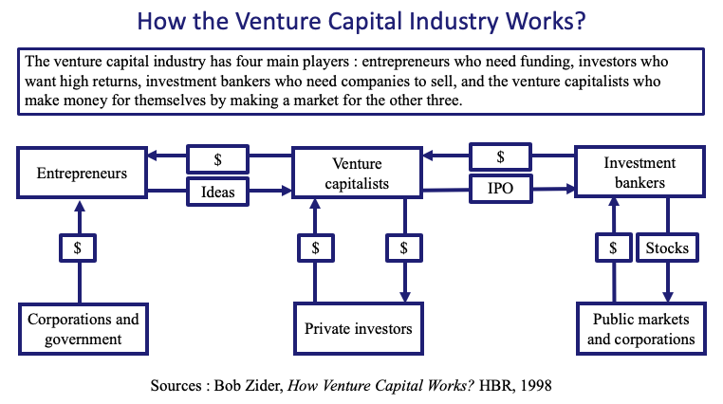
Risk Sermayesi

Slide 42
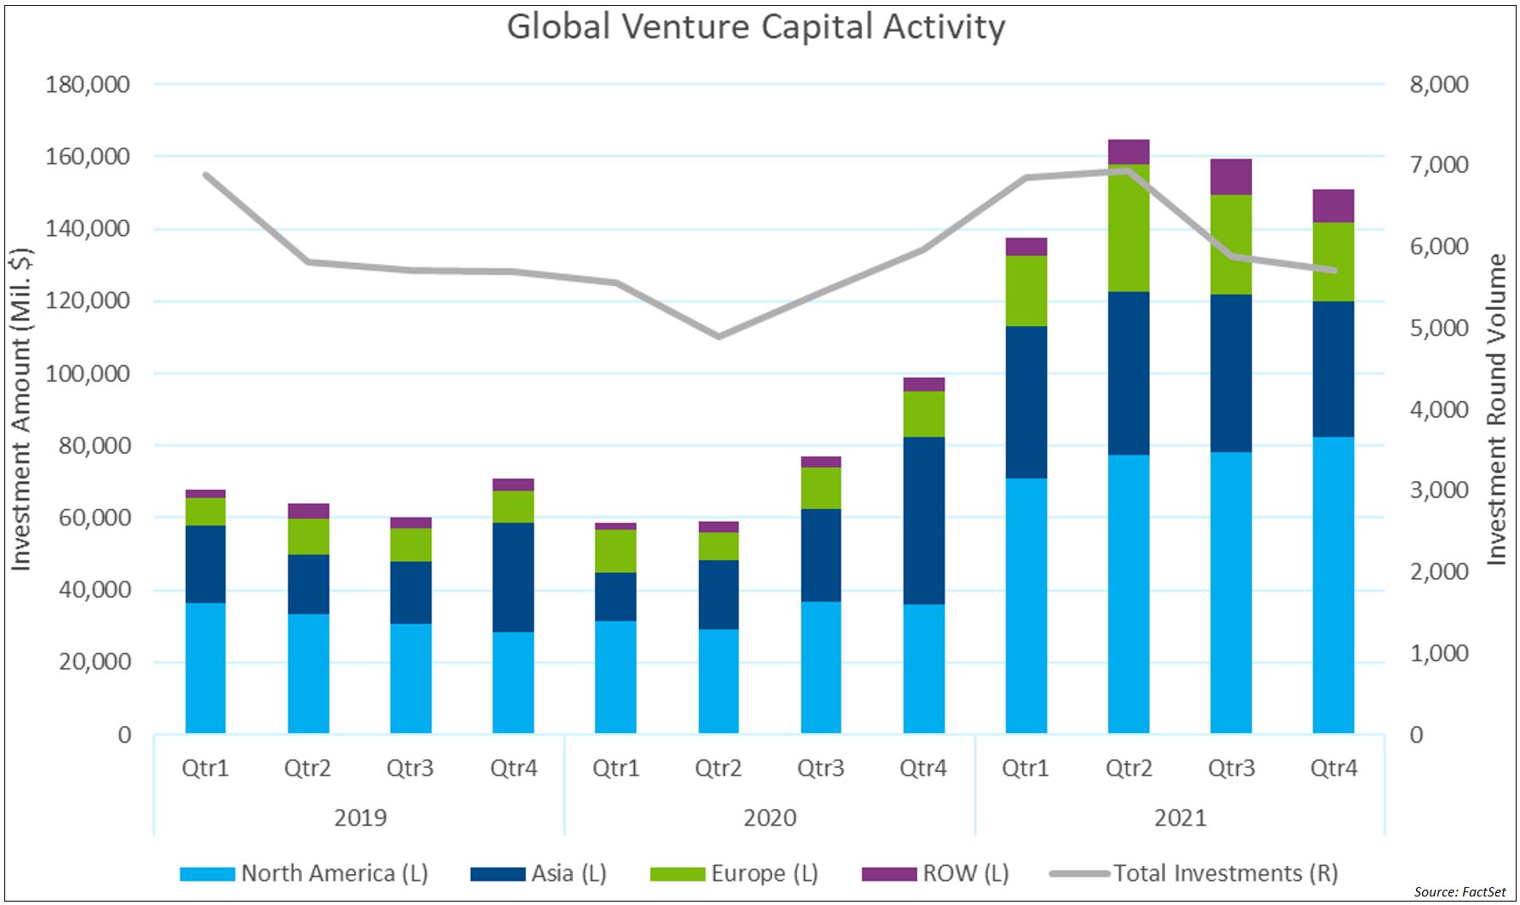
Risk Sermayesi

Slide 43
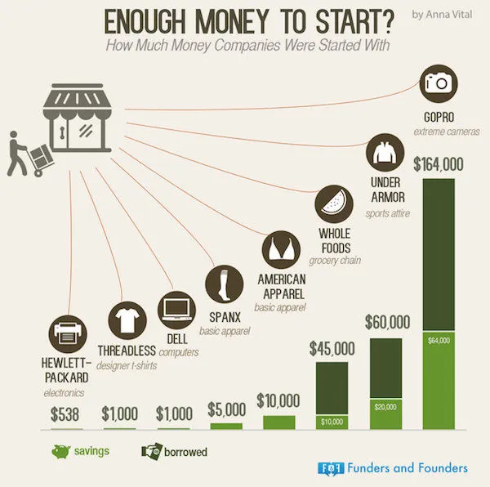
Risk Sermayesi

Slide 44
Risk Sermayesi
Yatırım projesi yeni, gelişmeye açık teknolojiler ve ürünleri kapsamalıdır.
Risk sermayesini veren kuruluş alan girişimciyi değişik şekillerde kontrol altında tutmak isteyebilir
Yatırım hisse senedi karşılığı yani ortaklık amaçlı olmalıdır.

Slide 45

Crowdfunding
Kitle fonlaması yoluyla bireyler, girişimci start-uplara bir aracı ya da fonlama platformu ile yatırım yapma imkanına sahip olmaktadırlar. Fonlama platformu yatırım fırsatlarını tanıtan ve yatırımcıdan ihraççıya yapılan ödemeyi kolaylaştıran bir web sitesi olarak düşünülebilir.

Slide 46

Crowdfunding
Uygulamada üç temel kitle fonlama yöntemi bulunmaktadır. Bunlar sırasıyla bağış bazlı (1), ödül bazlı (2) ve yatırım bazlı (3) kitle fonlamadır. Bağış ve ödül bazlı yöntemler ile faaliyet gösteren kitle fonlama platformları 2010 yılından itibaren Türkiye’de kurulmaya başlanmıştır.

Slide 47

Crowdfunding

Slide 48

Finansal Tablolar
Bilanço
Gelir Tablosu
Nakit Akım Tablosu

Slide 49
Bilanço
Bilanço, işletmenin belli bir tarihteki varlıklarını ve bu varlıkların sağlandığı kaynaklarını gösteren mali bir tablodur. Bilanço muhasebe sisteminin en önemli tablolarından biridir. Bilanço işletmeler açısından son derece fayda sağlamaktadır. Bilançonun biçiminde dört bölüm bulunmaktadır.
- Bilanço başlığı
- Aktif tarafı
- Pasif tarafı
- Bilanço dipnotları

Slide 50
Bilanço
Bilançonun Varlıklarının İlkeleri:
- İşletmenin bir yıl içinde paraya dönüşebilecek değerleri dönen varlık, bir yıldan uzun sürede paraya çevrilecek değerler duran varlıklar grubunda yer alır.
- Vadesi bir yılın altına düşen duran varlıklar dönen varlık grubuna aktarılır.
- Değeri düşen varlıklara karşılık ayrılır.
- Vadeli alacaklar bilânço günündeki değerine indirgenmelidir.
- Birikmiş amortismanlar bilânçoda gösterilmelidir.
- Alacaklar özelliklerine göre ayrılmalıdır.
- Kesin olmayan alacaklar için tahakkuk yapılmamalıdır.

Slide 51
Bilanço
Bilançonun Kaynaklarının İlkeleri:
- Kısa ve uzun vade ayırımında bir yıl ölçüt alınmalıdır.
- Vadesi bir yılın altına düşen borçlar kısa vadeli yabancı kaynaklara aktarılmalıdır.
- Tüm borçlar gösterilmelidir.
- Vadeli borçlar bilânço günündeki değerine indirgenmelidir.
- Borçlar özelliklerine göre ayrılmalıdır..

Slide 52
Bilanço
Bilançonun Özkaynaklarının İlkeleri:
- Özkaynakların işletme sahip ve ortaklarının haklarını göstermesi gerekir.
- Sermaye payları özelliklerine göre gösterilmelidir.
- Azalan özkaynak belirtilmelidir.
- Özkaynak net gösterilmelidir.
- Zarar özkaynaklardan indirilmelidir.
-Sermaye yedekleri gelir olarak gelir tablosuna alınmamalıdır.

Slide 53
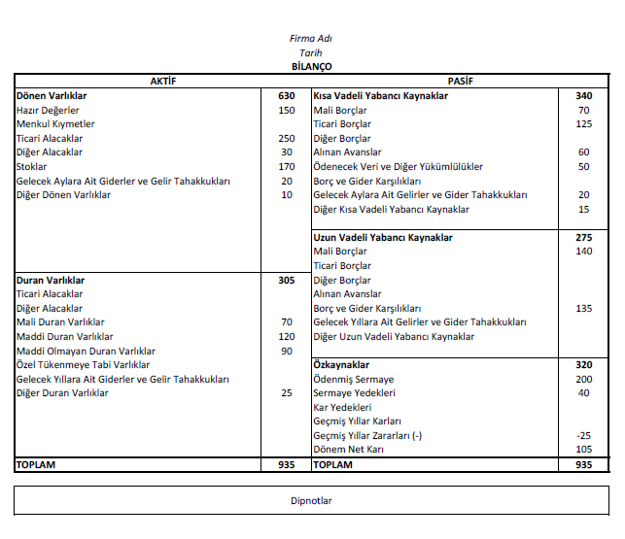
Bilanço

Slide 54
Gelir Tablosu
Gelir tablosu, işletmenin belli bir dönemde elde ettiği tüm gelirler ile aynı dönemde katlandığı bütün maliyet ve giderleri ve bunların sonucunda işletmenin elde ettiği dönem net kârı veya zararını gösteren bir tablodur.

Slide 55
Gelir Tablosu
Gelir tablosu mali tablolar ilkelerine uygun tek düzen formlar şeklinde hazırlanır. İşletmeler karşılaştırmalarda kolaylık sağlayacak ve anlam birliği oluşturacak şekilde gelir tablolarını düzenlemek zorundadır. Gelir tablosu finansal analize elverişli olarak rapor tipinde ya da hesap tipi olarak düzenlenebilir.

Slide 56
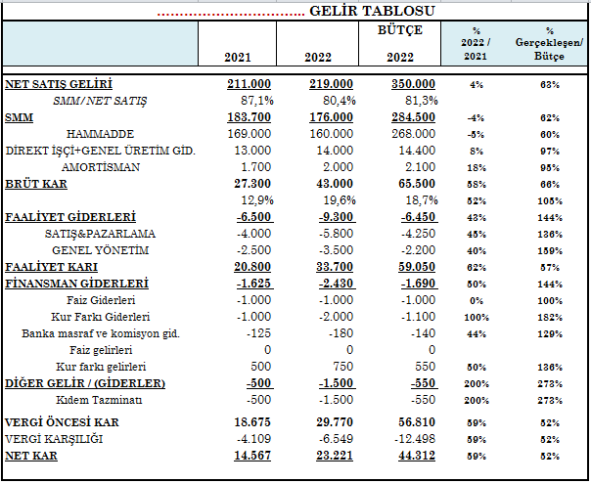
Gelir Tablosu

Slide 57
Nakit Akış Tablosu
Finansal durum tablosu bir sonuç olup işletmenin bir dönem sonucunda ulaştığı finansal yapıya ilişkin bir bilgi vermektedir.
Kapsamlı gelir tablosu işletmenin sahip olduğu varlıkları kullanarak gelir yaratabilme gücünü göstermektedir. Nakit akış tablosu ise nakit yaratma gücüne ve bu nakitlerin kullanılmasına ilişkin bilgiler vermektedir.
Nakit akış tablosu finansal durum tablosundan ve kapsamlı gelir tablosundan türetilen bir finansal tablodur.

Slide 58
Nakit Akış Tablosu
Nakit akış tablosunu finansal durum tablosundan ve kapsamlı gelir tablosundan ayıran husus “nakit esaslı” olmasıdır. Diğer finansal tablolar tahakkuk esasına göre hazırlanır ve sunulurlar. Bu yönüyle bakıldığında nakit akış tablosu diğer finansal tablolardan daha önemli olmaktadır.

Slide 59
Nakit Akış Tablosu
Nakit akış tablosunu finansal durum tablosundan ve kapsamlı gelir tablosundan ayıran husus “nakit esaslı” olmasıdır. Diğer finansal tablolar tahakkuk esasına göre hazırlanır ve sunulurlar. Bu yönüyle bakıldığında nakit akış tablosu diğer finansal tablolardan daha önemli olmaktadır.

